Slide 1
Paralel Hesaplama
Öğr. Gör. Zafer SERİN

Slide 2
BARİYERLER İLE SENKRONİZASYON
Bariyerler hem Thread’ler hemde Process’ler için kullanılır.
Bariyerler farklı Thread ve Process’leri senkronize etmeyi sağlayan bir araçtır.
Thread’ler veya Process’ler işe başlamadan önce bir noktaya bariyer konulduğu ve ilgili Thread veya Process’lerden ilki bu bariyere geldiğinde beklemeye alınarak diğerlerinin de aynı noktaya gelmesi gerektiği düşünülebilir.

Slide 3

BARİYERLER İLE SENKRONİZASYON

Slide 4
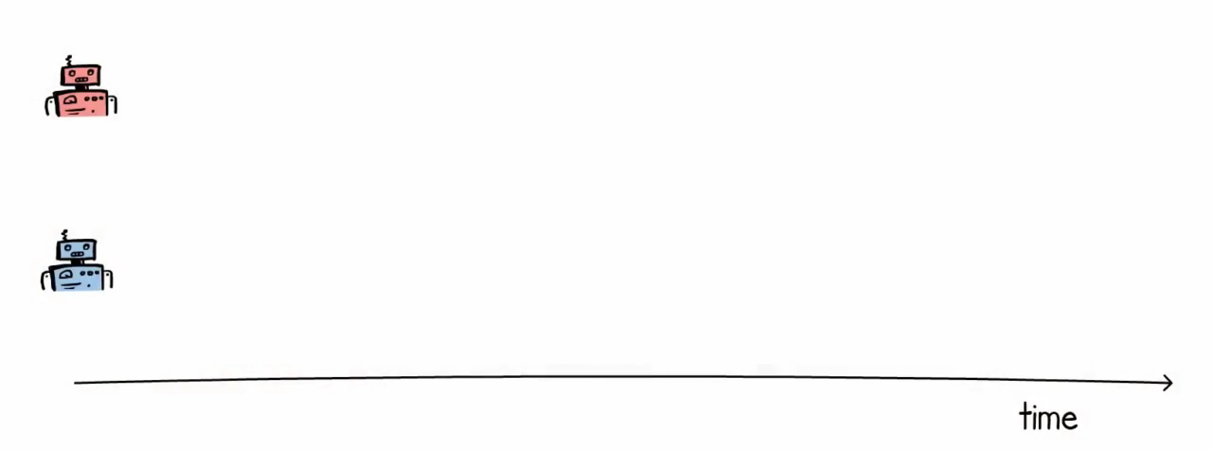
BARİYERLER İLE SENKRONİZASYON

